Slide 1

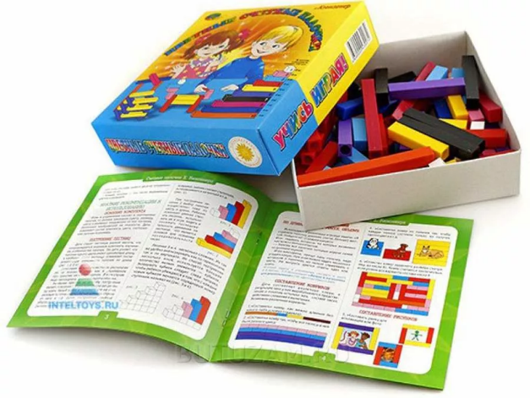
«Использование
палочек Кюизенера
в работе с дошкольниками»
Воспитатель
МДОУ детский сад «Радуга»
Голубева Е.В.
г.Урень 2021г.

Slide 2
Тема:
«Использование палочек Кюизенера для развития логического мышления детей»
Цель мастер-класса:
Повышение профессионального мастерства педагогов - участников мастер-класса.
Задачи мастер–класса:
1. Сформировать у педагогов – участников мастер-класса представление об игровой технологии.
2. Познакомить участников мастер-класса с применением развивающих игр с палочками Кюизенера.
3. Обучить участников мастер–класса навыкам, составляющим
основу игровой технологии.
4. Активизировать познавательную деятельность педагогов,
повысить уровень их профессиональной компетенции
в вопросах интеллектуального развития детей дошкольного
возраста.

Slide 3

Одна из важнейших задач воспитания маленького ребен­ка - развитие его ума, формирование таких мыслительных умений и способностей, которые позволят осваивать новое. Каждый дошкольник - это маленький исследователь, с ра­достью и удивлением открывающий для себя мир.
Математика по праву занимает большое место в системе дошкольного образования. Любая математическая задача на смекалку, для какого бы возраста она ни предназнача­лась, несет в себе определенную умственную нагрузку, ко­торая чаще всего замаскирована занимательным сюжетом.
Овладение математическими представлениями будет эффективным и результативным только тогда, когда дети не видят, что их чему-то учат. Детям кажется, что они только играют. Незаметно для себя в процессе игровых действий считают, складывают, вычитают, решают логические задачи. Задача взрослого – поддерживать интерес ребенка. Палочки Кюизенера как дидактическое средство развития математических представлений у детей являются одновременно орудиями профессионального труда педагога и инструментами учебно-познавательной деятельности ребенка.
Особаю роль на современном этапе обучения отводится не­стандартным дидактическим средствам. Для решения задач математического
развития детей особенной популярностью у педагогов пользуются
палочки Кюизенера.

Slide 4
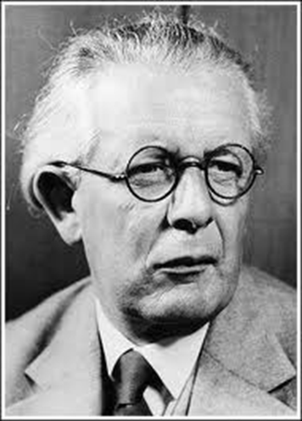
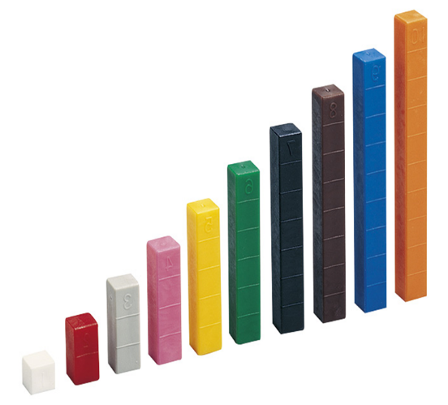
Джордж Кюизенер (1891 - 1976) - бельгийский педагог, автор уникальной методики. Он разработал универсальный дидактический материал для развития у детей математических способностей. Палочки Кюизенера развивают мелкую моторику пальцев, пространственное и зрительное восприятие, приучают к порядку. Палочки Кюизенера просты и понятны, работу с ними малыши воспринимают как игру.
В 1952 году он опубликовал книгу «Числа и цвета», посвящённую своему пособию.
Палочки Кюизенера – это счетные палочки, которые еще называют «числа в цвете», цветными палочками, цветными числами, цветными линеечками.

Slide 5
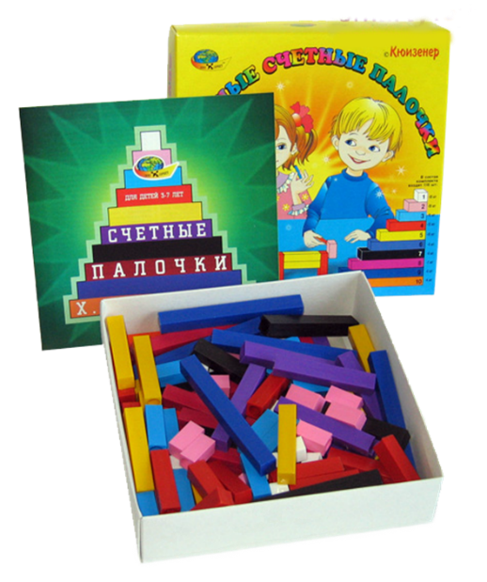
В комплект входят 116 палочек, которые отличаются друг от друга по двум признакам: размеру и цвету. Чем короче палочка, тем чаще она встречается. Например, самых коротких – белых в наборе 25 штук, а самых длинных оранжевых – всего 4.
Палочки Кюизенера представляют собой разноцветные пластмассовые брусочки (призмы) разной длины. Длина их колеблется от 1 до 10 сантиметров.
Палочки Кюизенера соответствуют обозначению чисел: чем длиннее палочка, тем большее число она обозначает. Самая короткая палочка обозначает единичку, палочка в два раза длиннее – двойку и так далее. Комплектация набора не случайна, а является сложно продуманным математическим множеством. Каждый цвет и каждая длина соответствуют определенному числу. Например, палочка белого цвета – это куб со стороной 1см, она соответствует числу -1; палочка розового цвета – это прямоугольная призма длиной 2см и соответствует числу 2; палочка оранжевого цвета – длиной 10см и соответствует числу 10. Таким образом, все палочки в наборе различаются по трем признакам: цвет, длина и число, которому они соответствуют.

Slide 6

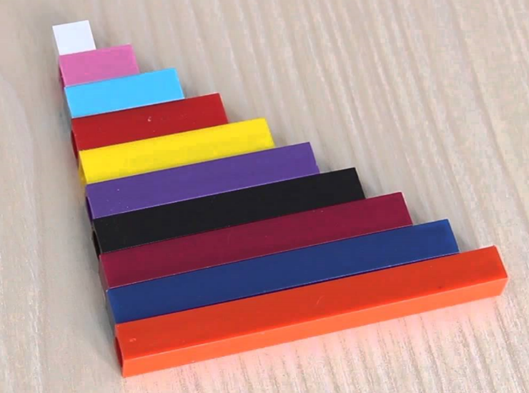
Кроме того, цвет палочек тоже не случаен. Все палочки в наборе распределены по цветовым семействам, к каждому из которых, относятся палочки, объединенные по определенному соотношению в их величине. Например, «красное семейство» составляют палочки розового, красного и бордового цветов, и соответствующие числам 2,4 и 8, то есть числам кратным 2. «Синее семейство» – палочки голубого, фиолетового и синего цветов, соответствуют числам 3, 6 и 9, то есть числам кратным 3. В «желтое семейство» входят палочки желтого и оранжевого цвета, соответствующие числам 5 и 10.
Главное назначение пособия – развитие маленького человека, вывод его на творческое, поисковое поведение. С одной стороны, ребенку предлагается пища для подражания, а с другой стороны - предоставляется поле для фантазии и личного творчества. Благодаря этим играм у ребенка развиваются все психические процессы, мыслительные операции, развиваются способности к моделированию и конструированию, формируются представления о математических понятиях .

Slide 7


Палочки Кюизенера идеально подходят для знакомства ребенка с математикой, они помогут ребенку научиться:
Радел: КОЛИЧЕСТВО И СЧЕТ
  Классификация предметов по разным признакам (по цвету и величине),
  Установление равенства и неравенства между группами предметов (путем наложения и приложения),
  Знакомство детей с числом. Состав числа из двух меньших и из единиц,
  Различать количественный и порядковый счет,
  Деление целого на части.
Раздел: ОРИЕНТИРОВКА В ПРОСТРАНСТВЕ
  За, между, перед
Раздел: ОРИЕНТИРОВКА ВО ВРЕМЕНИ
  Что сначала, что потом
Раздел: ФОРМА
  Младшая группа – только
  Средняя - и
  Старшая - , , и
Раздел: ВЕЛИЧИНА
  Сравнение предметов по длине и высоте,
  Измерение с помощью условной меры.

Slide 8
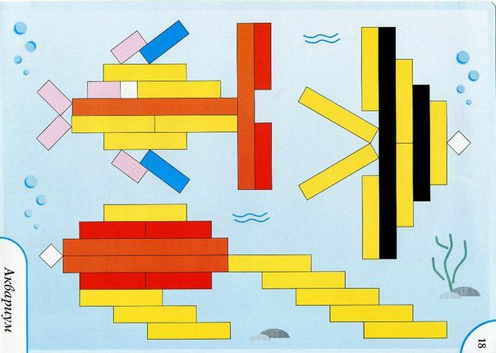
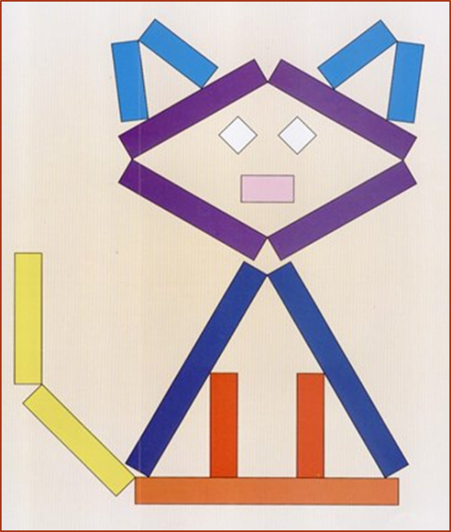
К цветным палочкам также разработаны альбомы в соответствии с возрастом.

Slide 9


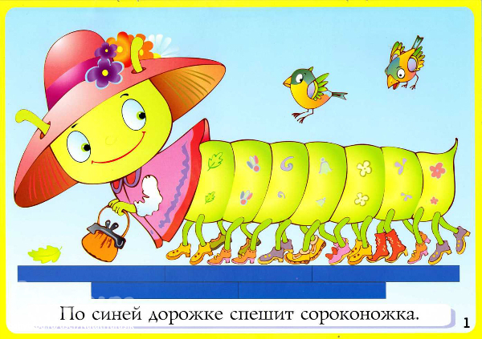
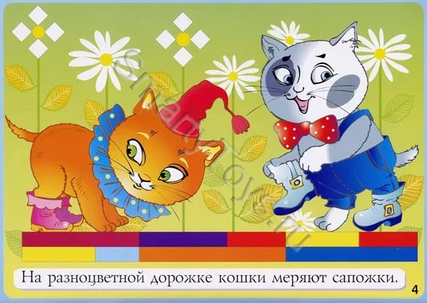
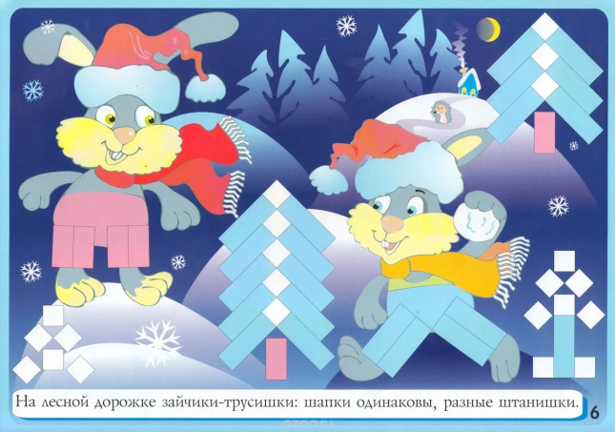
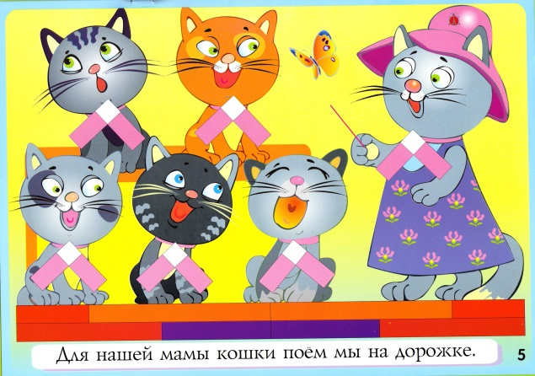
МЕТОДИЧЕСКОЕ ОБЕСПЕЧЕНИЕ
2-3 года

Slide 10
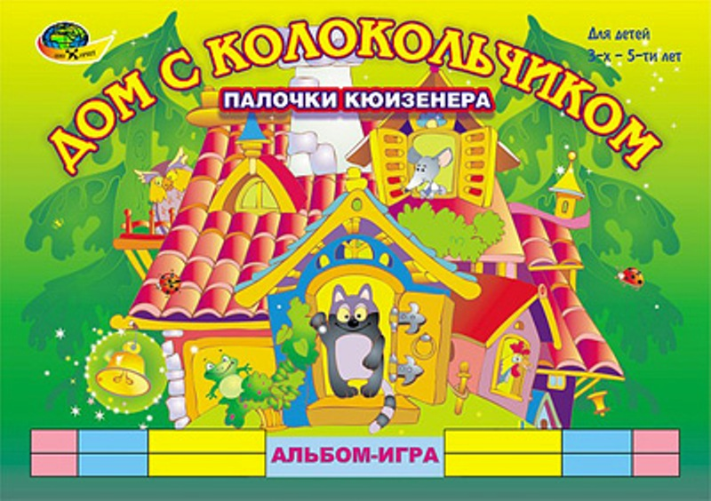
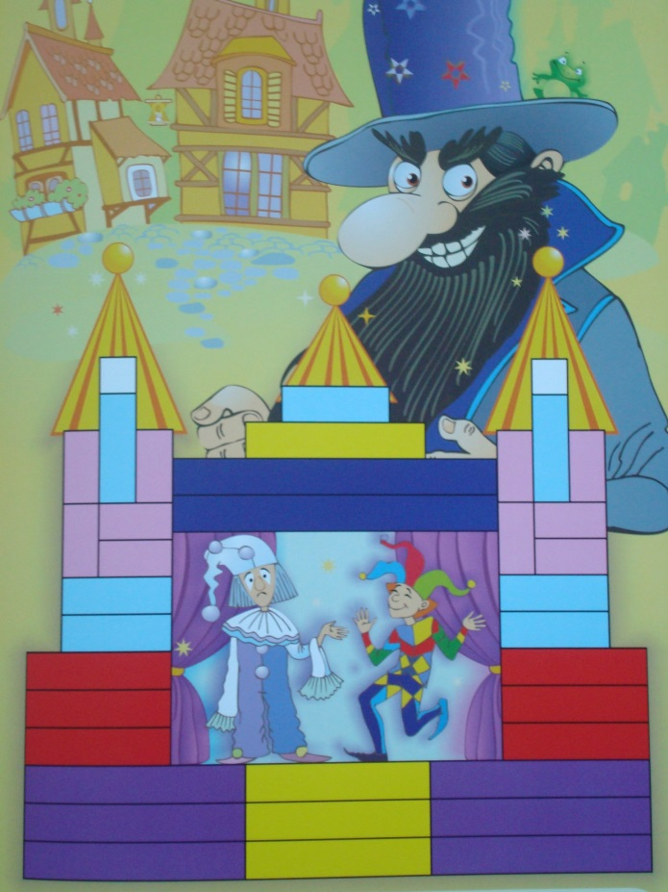
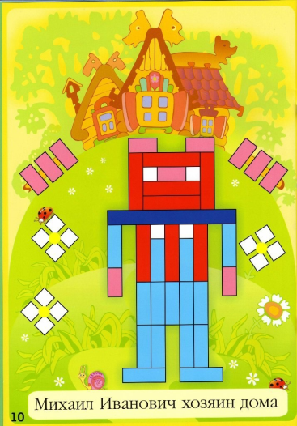
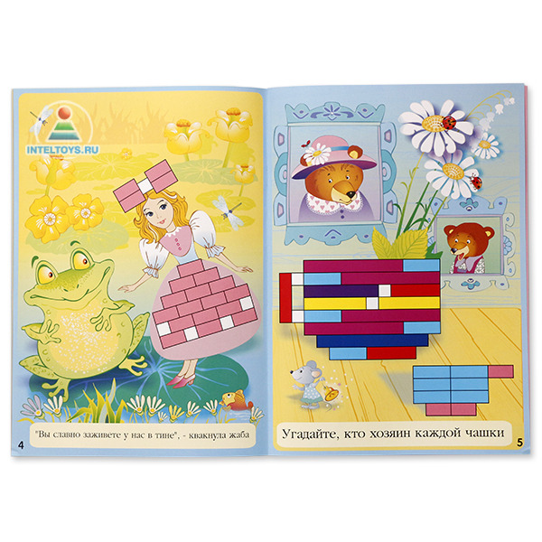
3-5 лет

Slide 11
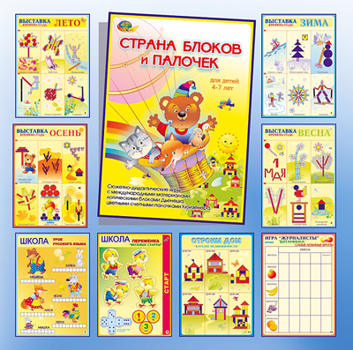
4-7 лет
Отличительной особенностью этого альбома является использование одновременно двух дидактических материалов
( блоков и палочек ).
Возрастное разделение условно

Slide 12
ФОРМЫ ОРГАНИЗАЦИИ РАБОТЫ СО СЧЕТНЫМИ ПАЛОЧКАМИ КЮИЗЕНЕРА
НОД (обеспечивают наглядность, системность, доступность, смену деятельности).
Совместная игровая деятельность взрослого с детьми.
Индивидуальная работа.
Самостоятельная игровая деятельность.
Палочки можно использовать в утренние и вечерние часы.

Slide 13
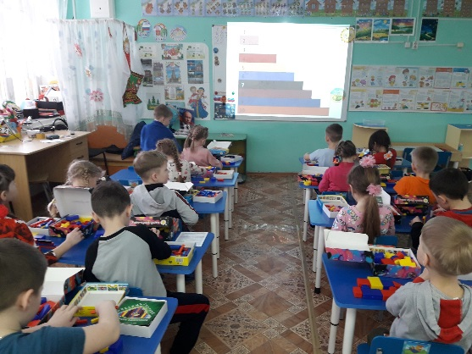
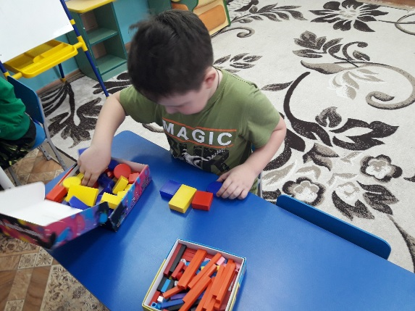
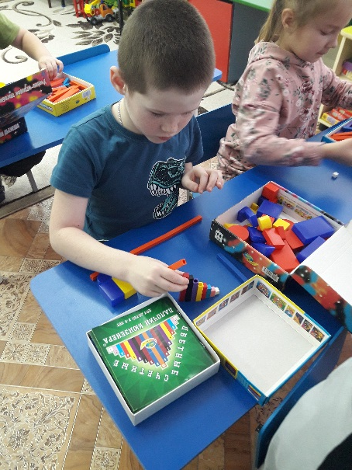
Результат работы с палочками Кюизенера:
1. Дети освоили эталоны цвета.
2. Отношения по длине, высоте.
3. Свободно ориентируются по числовому ряду до 5.
4. Успешно научились моделировать, конструировать, группировать по цвету и величине.
5. Появился интерес к новым математическим играм.
Таким образом, использование развивающих и дидактических игр в работе с детьми дошкольного возраста, способствует развитию логического мышления и повышению уровня знаний по развитию элементарных математических представлений у детей.

Slide 14
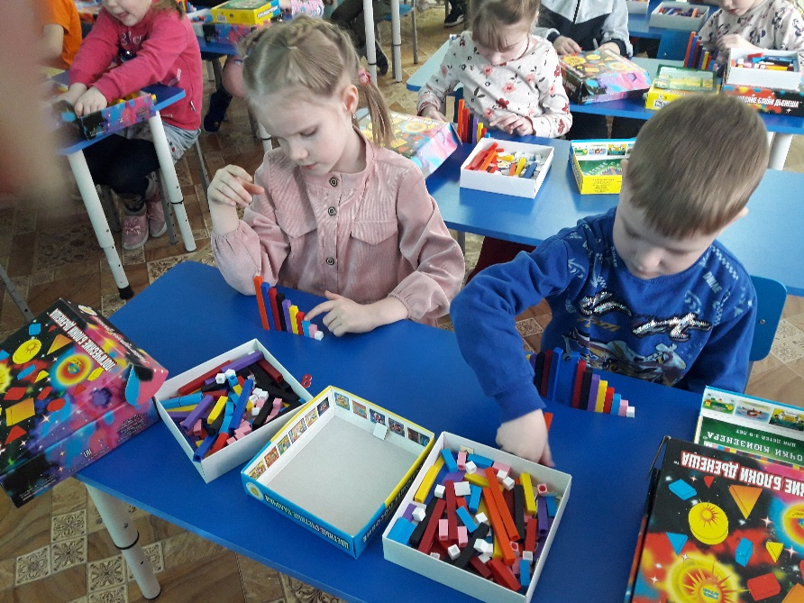
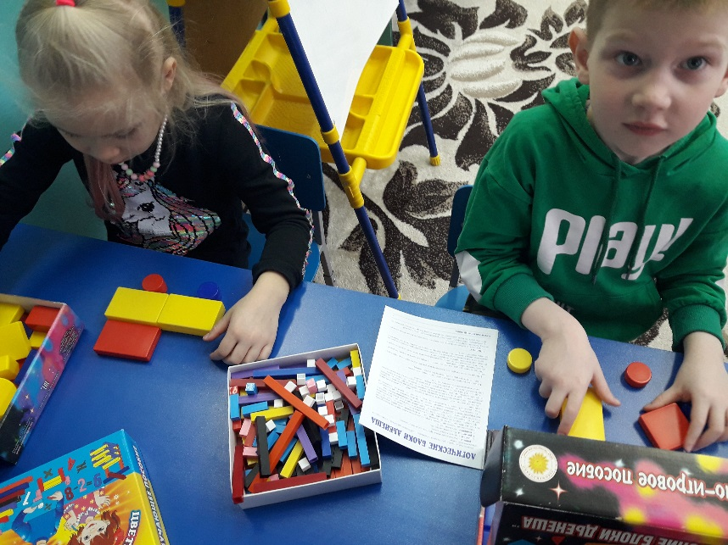
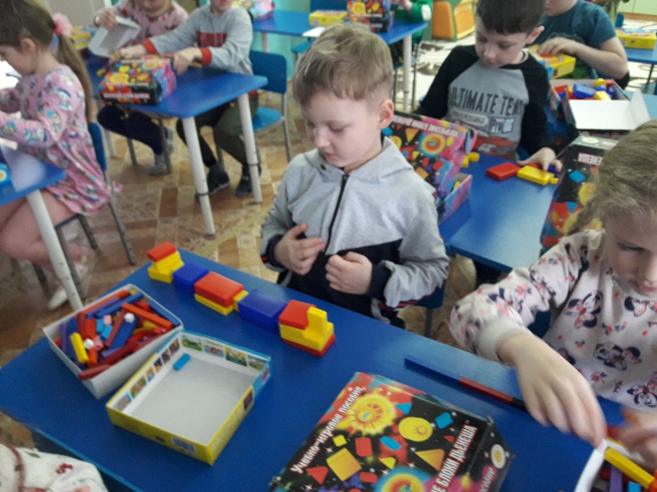

Slide 15
Как работать с материалом?
1 этап.
- Выкладывание по образцу простейших изображений: стул, домик, цветочек.
- Сравнение палочек по длине, высоте, количеству.
- Выкладывание квадратов, прямоугольников, упражнения «Продолжи ряд», «Найди такую же» и т.д.
2 этап.
Выкладывание сюжетных картин.
Освоение количественного и порядкового счета.
Решение числовых выражений и задач.
Игры с палочками кюизенера:
«Угадай-ка». Один брусочек спрячьте. Ребенок угадывает, какого он цвета, задавая вопросы на «да», «нет». Например, «Недостающая палочка короче желтой?», «Она длиннее черной?».
«Составь картинку». Малыш, с использованием комплекта в качестве конструктора, складывает определенные изображения, начиная с самых
простых и потом увеличивая сложность: квадрат, треугольник, забор,
домик, елочку и т.д.
«Поезд».
Пусть ребенок представит, что палочки кюизенера – это вагончики.
Попросите малыша сложить «поезд» в цветную полоску так, чтобы
оранжевый «вагон» был левее бордового, но правее красного.
«Диктант». Называйте малышу цвета, а он достает из общей кучи соответствующие бруски и выкладывает слева-направо.

Slide 16
Предлагаю вашему вниманию игры для детей младшего дошкольного возраста. Разумеется, все игры невозможно показать в одном мастер-классе.
Сушим полотенца
Цель. Учить детей сравнивать предметы по длине; находить сходство между предметами;
классифицировать предметы по длине и цвету, обозначать результаты сравнения словами
(длиннее — короче, равные по длине).
Материал. Цветные счетные палочки: 1 коричневая, 5 желтых, 5 красных.
Описание.
На подносе лежат палочки двух цветов.
Задания
-Отложите в сторону одинаковые по длине палочки. Какого они цвета?
- Что надо сделать, чтобы узнать, каких палочек больше?
(Положить палочки одного цвета под палочками другого цвета).
— Сколько длинных (коротких) палочек? (Много, столько-сколько, поровну.)
— Положите коричневую палочку перед собой. Это — веревочка. Палочки желтого и
красного цвета- «полотенца». Давайте повесим «полотенца» сушиться на веревочке.
Сначала повесьте длинное, потом короткое, снова длинное. Какое теперь надо вешать
полотенце? (Короткое.) Развесьте все «полотенца». Дотрагиваясь пальцем до
«полотенца», называйте его цвет: желтое, красное, желтое...
Вопросы
— Сколько желтых «полотенец»? (Много.)
— Сколько красных «полотенец»? (Много.)
— Какого цвета полотенец больше (меньше)? (Поровну, одинаково, столько -
сколько длинных, сколько коротких; сколько желтых—столько красных.)

Slide 17
Числа 1 и 2
Цель. Учить детей сравнивать предметы по длине и обозначать словами результат
сравнения. Познакомить с образованием числа 2, цифрами 1 и 2.
Материал. Для воспитателя: магнитная доска, 2 белых квадрата 10x10, розовая полоска
20 х 10см, цифры 1 и 2.
Для детей: цветные счетные палочки —3 белые и 3 розовые, цифры 1 и 2, карточка.
Описание
Педагог предлагает детям показать ему белый кубик и спрашивает: «Сколько белых
кубиков вы показали? Какой цифрой можно обозначить это число?»
Воспитатель на доске выкладывает цифру 1 под белым квадратом.
Дети ставят цифру 1 под белым кубиком и повторяют: «Один кубик — цифра один!»
Воспитатель акцентирует внимание детей: «Белый кубик —это самая короткая "палочка"
в нашем наборе. Чему она равна? (Одному.) Какое число она обозначает?
(Один.)
Покажите розовую палочку. Положите ее под белой палочкой так,
чтобы с одной стороны совпадал край. Какая палочка длиннее?» (Розовая.)
Воспитатель демонстрирует этот этап работы на доске.

Slide 18
«Положите рядом с белым еще один белый кубик. (Демонстрирует на доске.) Давайте
посчитаем, сколько белых кубиков в ряду. (Один, два, всего два кубика.) Какие палочки
длиннее, одна розовая или две белые? (Равные, одинаковые по длине.) Розовая палочка
обозначает число два. (Показывает и называет цифру 2, ставит ее рядом с цифрой 1.)
Почему мы ставим цифру два рядом с розовой палочкой? (Потому, что в ней две белые
палочки.) Уберите белый кубик справа и вместо него поставьте розовую палочку.
Получилась лесенка. Сколько у нее ступенек? (Одна.) Сколько рядов? (Два.) Сколько
палочек во втором ряду, если считать снизу вверх? (Одна, две.) Рядом с розовой палочкой
поставьте два белых кубика.
Каждый этап работы воспитатель демонстрирует на доске.
«Что можно сказать про две белые палочки и одну розовую? (Они одной высоты.)
Уберите два белых кубика. Сколько белых кубиков рядом с розовой палочкой? Какую
цифру поставили под ней? (Два.) Какую палочку она обозначает? (Розовую.) Дотроньтесь
пальчиком до каждой палочки и посчитайте. (Один, два.) Назовите цифры по порядку».

